Slide 1


kantor urusan agama kecamatan blimbing PERAN KUA DALAM MENURUNKAN ANGKA STUNTING DALAM prespektif bimbingan PERKAWINAN Ahmad sa’rani, s.ag m.h KEPALA KUA KECAMATAN BLIMBING

Slide 2
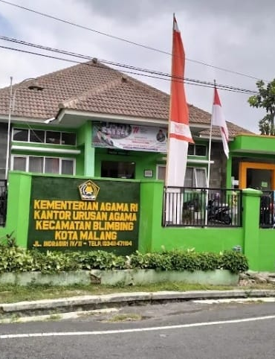
Dasar hukum kua berperan dalam mengurangi stunting di Indonesia Adalah peraturan presiden nomer 72 tahun 2021 tentang percepatan penurunan stunting dan undang-undang nomer 36 tahun 2009 tentang Kesehatan dan peraturan Menteri Kesehatan nomer 9 tahun 2013 tentang pedoman umum pelayanan Kesehatan pada calon pengantin.

Slide 3
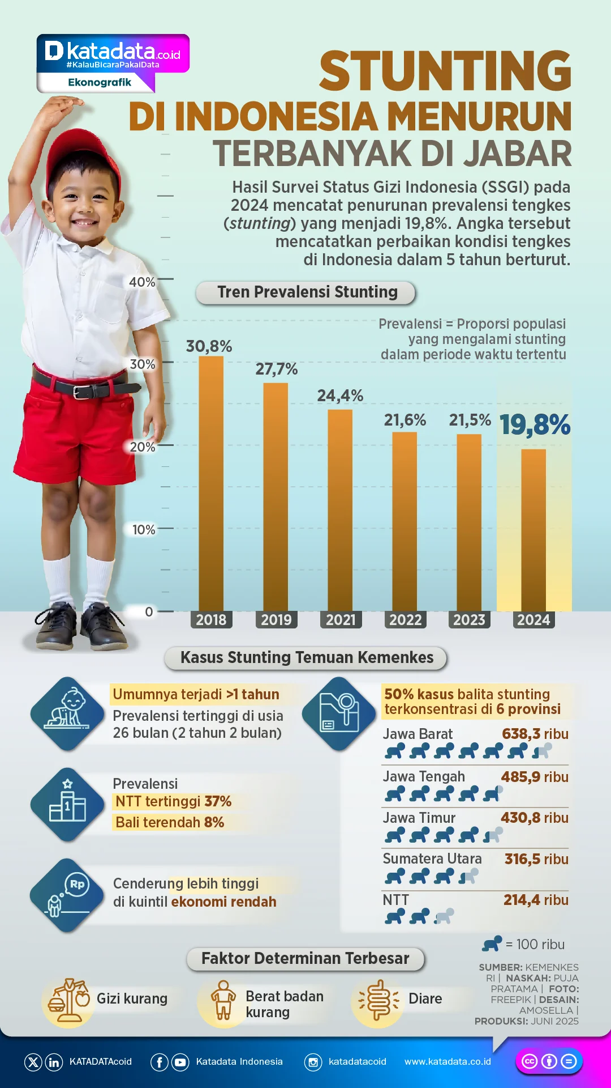

LATAR BELAKANG Pada tahun 2025, pemerintah menargetkan penurunan prevalensi stunting secara nasional menjadi 18%, dengan fokus pada program intervensi spesifik seperti pemberian makanan bergizi dan intervensi sensitif seperti perbaikan sanitasi serta edukasi kesehatan, sebagaimana yang dirangkum oleh Kemenkes dan BKKBN. Data Survei Status Gizi Indonesia (SSGI) 2024 menunjukkan penurunan angka stunting nasional menjadi 19,8%, angka ini berada di atas target awal 14% untuk tahun 2024, sehingga upaya lebih keras diperlukan untuk mencapai target tahun 2025.

Slide 4
Dampak stunting bagi generasi bangsa meliputi penurunan kualitas sumber daya manusia (SDM) akibat gangguan pertumbuhan fisik dan kognitif, peningkatan risiko penyakit kronis di masa dewasa, serta kerugian ekonomi nasional karena hilangnya potensi produktivitas generasi muda. Anak stunting akan mengalami kesulitan belajar, penurunan IQ, dan risiko lebih tinggi penyakit tidak menular, yang pada akhirnya menghambat kemajuan bangsa.
Beberapa dampak yang ditimbulkan Adalah :
Dampak Jangka Panjang pada Individu :
Perkembangan Kognitif Terganggu: Stunting dapat menurunkan fungsi kognitif dan IQ, menyebabkan kesulitan dalam belajar dan prestasi akademik, serta memengaruhi kemampuan berpikir.
Risiko Penyakit Kronis: Anak yang mengalami stunting lebih rentan terkena penyakit tidak menular seperti obesitas, diabetes, dan penyakit jantung di usia dewasa.
Gangguan Motorik dan Kesehatan Mental: Pertumbuhan fisik yang terhambat juga dapat disertai keterlambatan perkembangan motorik dan potensi gangguan kesehatan mental.
Potensi Produktivitas Menurun: Penurunan kemampuan kognitif dan kesehatan fisik berujung pada penurunan produktivitas dan potensi pendapatan seumur hidup.
2. Dampak pada Perekonomian Nasional :
Kerugian Ekonomi: Stunting menyebabkan kerugian ekonomi yang besar bagi negara, diperkirakan mencapai ratusan triliun rupiah per tahun karena potensi SDM yang tidak berkualitas dan tidak dapat berkontribusi secara maksimal.
Menghambat Daya Saing: Kehilangan potensi SDM yang berkualitas akan menghambat daya saing dan kapasitas inovasi suatu bangsa di kancah global.
3. Dampak pada Pembangunan Bangsa :
Kualitas SDM Menurun: Kualitas sumber daya manusia menjadi kunci kemajuan suatu bangsa; stunting mengancam kualitas generasi penerus dan menghambat potensi pembangunan.
Lingkaran Stunting dan Kemiskinan: Stunting dapat menciptakan lingkaran setan kemiskinan, di mana anak-anak yang kurang gizi akan tumbuh menjadi dewasa yang kurang produktif, sehingga sulit keluar dari kemiskinan dan terus menurunkan kualitas SDM.

Slide 5

PERAN PENTING KUA MENURUNKAN STUNTING DENGAN UPAYA SINERGITAS DENGAN BERBAGAI PIHAK DALAM KERANGKA PEMBINAAN KEPADA CALON PENGANTIN :

Slide 6

Pembinaan Pra-nikah (bimbingan perkawinan/binwin)
1. Edukasi kesehatan reproduksi dan gizi :
Memberikan pemahaman tentang pentingnya Kesehatan bagi calon ibu sebelum hamil
Menekankan pada pentingnya asupan gizi seimbang, suplemen asam folat, dan pemeriksaan Kesehatan bagi calon pengantin
2. Perencanaan keluarga
Membekali pasangan dengan ilmu tentang jarak ideal kehamilan, program kb, dan kesiapan financial agar anak lahir dalam kondisi baik
Mengurangi resiko kehamilan terlalu muda atau terlalu dekat jaraknya yang dapat memicu stunting

Slide 7
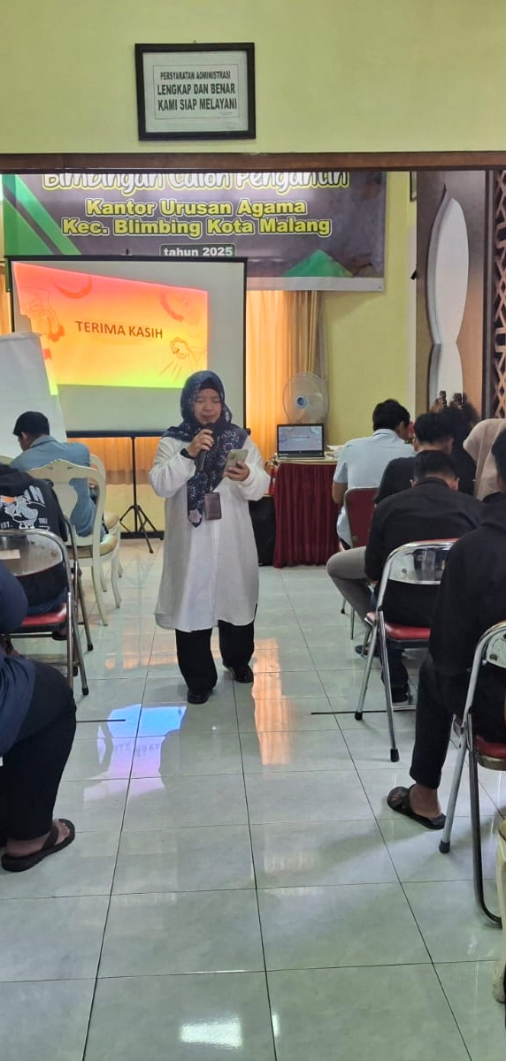
3. KERJASAMA DENGAN TENAGA KESEHATAN
DALAM BINWIN MELIBATKAN PIHAK PUSKESMAS/DINAS KESEHATAN MENGENAI DETEKSI DINI RESIKO STUNTING
CALON PENGANTIN DIARAHKAN UNTUK IKUT PROGRAM “CATIN SEHAT” SEPERTI PEMERIKSAAN ANEMIA, IMUNISASI TT, DAN KONSELING GIZI
4. PEMBINAAN MENTAL DAN SEPIRITUAL
MENEKAN TANGGUNG JAWAB ORANG TUA DALAM ISLAM UNTUK MEMENUHI HAK ANAK, TERMASUK HAK MENDAPATKAN GIZI YANG CUKUP DAN PENGASUHAN YANG BAIK
MEMBENTUK KESADARAN BAHWA PENCEGAHAN STUNTING ADALAH BAGIAN DARI IBADAH MENJAGA AMANAH ALLAH SUBHANAHU WATA’ALA
5. PEMBEKALAN POLA ASUH ANAK
MENGAJARKAN PENTINGNYA ASI EKSKLUSIF, MPASI BERGIZI, SERTA STIMULASI TUMBUH KEMBANG
MEMBENTUK KELUARGA YANG HARMONIS SEHINGGA ANAK MENDAPATKA PENGASUHAN YANG SEHAT LAHIR DAN BATIN.

Slide 8
DASAR AGAMA
QS . SURAT AN NISA AYAT 9
وَلْيَخْشَ الَّذِيْنَ لَوْ تَرَكُوْا مِنْ خَلْفِهِمْ ذُرِّيَّةً ضِعٰفًا خَافُوْا عَلَيْهِمْۖ فَلْيَتَّقُوا اللّٰهَ وَلْيَقُوْلُوْا قَوْلًا سَدِيْدًا ۝٩
Hendaklah merasa takut orang-orang yang seandainya (mati) meninggalkan setelah mereka, keturunan yang lemah (yang) mereka khawatir terhadapnya. Maka, bertakwalah kepada Allah dan berbicaralah dengan tutur kata yang benar (dalam hal menjaga hak-hak keturunannya).

Slide 9
DASAR AGAMA
QS . SURAT AL BAQARAH AYAT 233
۞ وَالْوٰلِدٰتُ يُرْضِعْنَ اَوْلَادَهُنَّ حَوْلَيْنِ كَامِلَيْنِ لِمَنْ اَرَادَ اَنْ يُّتِمَّ الرَّضَاعَةَۗ وَعَلَى الْمَوْلُوْدِ لَهٗ رِزْقُهُنَّ وَكِسْوَتُهُنَّ بِالْمَعْرُوْفِۗ
“ Ibu-ibu hendaklah menyusui anak-anaknya selama dua tahun penuh, bagi yang ingin menyempurnakan penyusuan. Kewajiban ayah menanggung makan dan pakaian mereka dengan cara yang patut “"

Slide 10
PROGRAM-PROGRAM KONKRET KUA
POJOK KONSULTASI KELUARGA
BUKU PEDOMAN KESEHATAN KELUARGA
KAMPANYE KHUTBAH , MAJELIS TAKLIM
KELAS CALON PENGANTIN (MATERI STUNTING)

Slide 11

STRATEGI DAN SOLUSI
1. PENINGKATAN KUALITAS BIMBINGAN
2. PELATIHAN PENYULUH AGAMA
3. PENDEKATAN BERBASIS MASJID DAN TOKOH AGAMA

Slide 12

DATA JUMLAH PERNIKAHAN DIBAWAH UMUR DI WILAYAH KERJA KUA BLIMBING (https://simkah4.kemenag.go.id/)
TAHUN | LAKI-LAKI | PEREMPUAN
2023 | 4 | 18
2024 | 1 | 11
2025 | 1 | 9 (Sampai dengan Agustus 2025)

Slide 13




THANK YOU
KUA KEC BLIMBING KOTA MALANG
JL. INDRAGIRI IV NO. 11 KEL PURWANTORO KEC BLIMBING KOTA MALANG
TELP (0341) 471104
kuablimbing11@gmail.com
kuablimbing
kuablimbing

